Slide 1
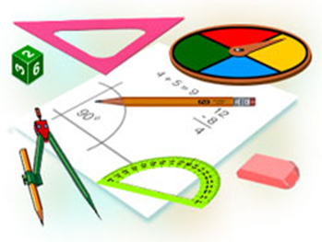
10
класс
ГЕОМЕТРИЯ
ТЕМА:
РЕШЕНИЕ ЗАДАЧ ИЗ ПОВСЕДНЕВНОЙ ЖИЗНИ МЕЖПРЕДМЕТНАЯ СВЯЗЬ

Slide 2
ПРОВЕРКА САМОСТОЯТЕЛЬНОЙ РАБОТЫ
3.25. Начертите призму $ABCDA_{1}B_{1}C_{1}D_{1}.$ Постройте сечение призмы плоскостью, проходящей через середины M, N и L его рёбер AD, $AA_{1}$и $DD_{1}$.
$$B_{1}$$
$$⋅$$
$$⋅$$
$$C_{1}$$
$$A_{1}$$
$$D_{1}$$
$$⋅$$
$$⋅$$
$$⋅$$
$$N$$
$$⋅$$
$$B$$
$$⋅$$
$$C$$
$$∘$$
$$L$$
$$⋅$$
$$⋅$$
$$⋅$$
$$A$$
$$M$$
$$D$$

Slide 3
ПРОВЕРКА САМОСТОЯТЕЛЬНОЙ РАБОТЫ
1)$M∈AA_{1}D_{1}D,$ $N∈AA_{1}D_{1}D$ и $L∈AA_{1}D_{1}D$ тогда через точки $M, N$ и $L$можно провести прямую
$$B_{1}$$
$$⋅$$
$$⋅$$
$$C_{1}$$
$$A_{1}$$
$$D_{1}$$
$$⋅$$
$$⋅$$
$$⋅$$
$$N$$
$$⋅$$
$$B$$
$$⋅$$
$$C$$
$$∘$$
$$L$$
$$⋅$$
$$⋅$$
$$⋅$$
$$A$$
$$M$$
$$D$$

Slide 4
ПРОВЕРКА САМОСТОЯТЕЛЬНОЙ РАБОТЫ
2) $M_{1}∈BC ,$ $N_{1}∈BB_{1},$ $L_{1}∈CC_{1}$
Затем соединяем точки $M$и $M_{1}$,
$N$и $N_{1}$, $L$ и $L_{1}$
$$B_{1}$$
$$⋅$$
$$⋅$$
$$C_{1}$$
$$A_{1}$$
$$D_{1}$$
$$⋅$$
$$⋅$$
3)${ M}_{1},N_{1},L_{1}∈BB_{1}C_{1}C$ тогда мы можем провести отрезок $N_{1}M_{1 },$ $N_{1}L_{1 }$и $L_{1}M_{1 }$
$$⋅$$
$$N_{1}$$
$$L_{1}$$
$$⋅$$
$$⋅$$
$$M_{1}$$
$$N$$
$$⋅$$
$$⋅$$
$$B$$
$$⋅$$
$$C$$
$$∘$$
$$L$$
$$⋅$$
$$⋅$$
$$⋅$$
$$A$$
$$M$$
$$D$$

Slide 5
ПРОВЕРКА САМОСТОЯТЕЛЬНОЙ РАБОТЫ
3)${ M}_{1},N_{1},L_{1}∈BB_{1}C_{1}C$ тогда мы можем провести отрезок $N_{1}M_{1 },$ $N_{1}L_{1 }$и $L_{1}M_{1 }$
$$B_{1}$$
$$⋅$$
$$⋅$$
$$C_{1}$$
$$A_{1}$$
$$D_{1}$$
$$⋅$$
$$⋅$$
$$⋅$$
$$N_{1}$$
$$L_{1}$$
$$⋅$$
$$⋅$$
$$M_{1}$$
$$N$$
$$⋅$$
$$⋅$$
$$B$$
$$⋅$$
$$C$$
$$∘$$
$$L$$
$$⋅$$
$$⋅$$
$$⋅$$
$$A$$
$$M$$
$$D$$

Slide 6
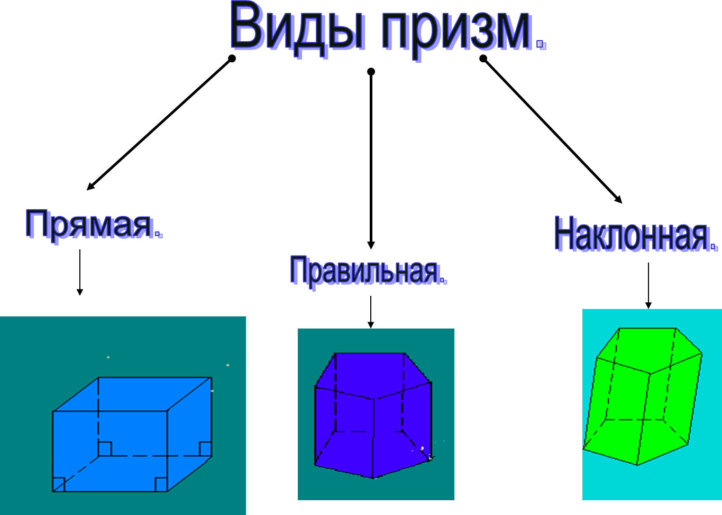
СЕЧЕНИЕ ПРИЗМЫ

Slide 7
СЕЧЕНИЕ ПРИЗМЫ
Свойства призмы:
1. Основания призмы являются равными многоугольниками
2. Боковые грани призмы являются параллелограммами
3. Боковые ребра призмы равны.

Slide 8
СЕЧЕНИЕ ПРИЗМЫ
Наиболее доступными и эффективными методами построения сечения призмы являются три метода:
Метод следов
Метод вспомогательных сечений
Комбинированный метод

Slide 9
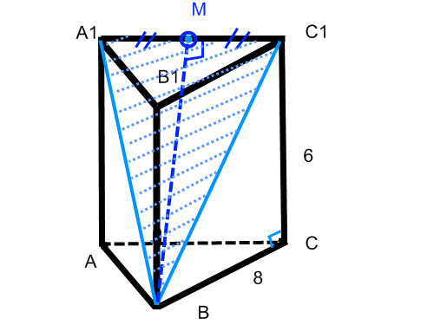
СЕЧЕНИЕ ПРИЗМЫ

Slide 10
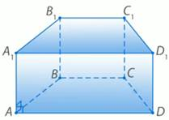
РЕШЕНИЕ ЗАДАЧ
Основанием прямой призмы является равнобедренная трапеция с основаниями 21 см и 9 см и высотой 8 см. Найдите площадь боковой поверхности, если боковое ребро равно 10 см.

Slide 11
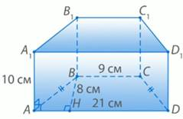
РЕШЕНИЕ ЗАДАЧ
Дано:
AD ∥ BC, AB = CD,
AD = 21 см, BC = 9 см, BH = 8 см,
АА₁ ⊥ АВС, АА₁ = 10 см.
Найти: S_{бок}

Slide 12
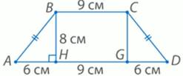
РЕШЕНИЕ ЗАДАЧ
(см).
Решение:
Рассмотрим трапецию ABCD. ВН и CG – высоты трапеции. AD = 21 см, BC = 9 см. Так как трапеция ABСD равнобокая, то HG = BC = 9 см,
(см).

Slide 13
РЕШЕНИЕ ЗАДАЧ
(см).
Рассмотрим треугольник ∆АВН и найдем сторону АВ по теореме Пифагора:
Найдем периметр основания.
Применяем формулу для площади боковой поверхности:
Ответ: 500 см²

Slide 14
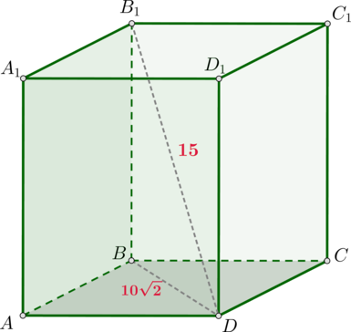
РЕШЕНИЕ ЗАДАЧ
Дана правильная четырёхугольная призма, диагональ которой равна 15, а диагональ основания равна$10\sqrt{2}$. Найдите площадь полной поверхности призмы.

Slide 15
РЕШЕНИЕ ЗАДАЧ
Пусть $ABCDA_{1}B_{1}C_{1}D_{1}$- данная призма. Так как она правильная, то в основании лежит квадрат и она является прямой. Тогда △$BB_{1}D$ прямоугольный, следовательно, по теореме Пифагора
$$BB_{1}=\sqrt{{15}^{2}−{\left(10\sqrt{2}\right)}^{2}}=5$$

Slide 16

РЕШЕНИЕ ЗАДАЧ
Так как диагональ квадрата в $\sqrt{2}$ раз больше его стороны, то
$AB=\frac{BD}{\sqrt{2}}=10$.
Следовательно,
$$s_{поверх}=2S_{ABCD}+4S_{AA_{1}D_{1}D}=400$$

Slide 17
ЗАДАНИЕ ДЛЯ САМОСТОЯТЕЛЬНОГО РЕШЕНИЯ
Основанием прямой призмы является равнобедренная трапеция с основаниями 22 см и 10 см и высотой 8 см. Найдите площадь боковой поверхности, если боковое ребро равно 10 см.

